Slide 1
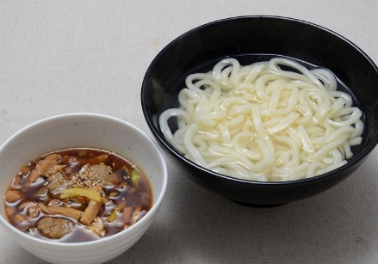
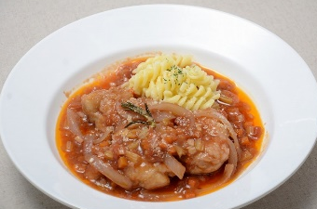
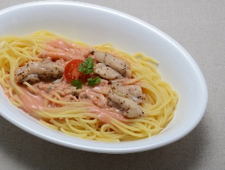
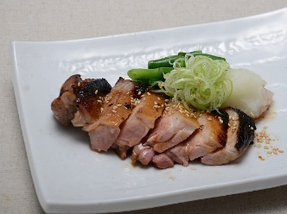
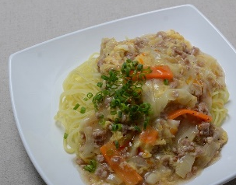
Fair Menu 2024.11
マンスリーフェア
匠フェア
当社が誇る3人の匠シェフ考案のワンランク上の一皿を
ご提供いたします。
いつもとは一味違った特別な一品をぜひご賞味ください。
シダックス総料理長
川之邉 茂
和食担当料理長
玉山 親一
洋食担当料理長
綾目 茂宏
大阪のイタリアンレストランでの
修行をはじめ、洋食全般を専門と
する。また大規模スポーツ大会にて
調理長として随行。
京都高台寺の老舗料亭や
東京築地の割烹料理店での修行をはじめ、
懐石・割烹など、和食全般を専門とする。
東京パレスホテル和田倉にて
修行し、和食を専門とする。
大阪のイタリアンレストランでの
修行をはじめ、洋食全般を専門と
する。また大規模スポーツ大会にて
調理長として随行。
京都高台寺の老舗料亭や
東京築地の割烹料理店での修行をはじめ、
懐石・割烹など、和食全般を専門とする。
東京パレスホテル和田倉にて
修行し、和食を専門とする。
いわしつみれの
釜揚げつけ汁うどん
海老と真丈の
香煎揚げ
チキンの
カチャトーラ
ほんのり甘めのつけ汁でイワシの風味を生かした冬にやさしいメニューです。
あられと米粉を使った香ばしい食感が
楽しい天ぷらです。
カチャトーラはイタリア語で「猟師風」という意味をもつ、鶏肉、トマト、玉ねぎ、ハーブなどを用いた煮込料理です。
適塩
グレードアップ
食塩相当量が一皿で1.8g以下
チキンの
豆乳トマトクリーム
スパゲティ
麹と醤油の鴨ソテー
チキンと豆乳でまろやかに仕上げたトマトソースをよく絡めてお召し上がりください。
麹と醤油が香ばしい
鴨肉のソテー。付け合わせの葱と一緒にお楽しみください。
食塩相当量
1.７g
監修
サステナブル・さかなの日
監修・特選麺
黄金カレイの
大葉味噌焼き
馥香（フーシャン）監修
酸辣まぜそば
大葉の香りが味噌と合わさり、ご飯が進む逸品です。
馥香（フーシャン）
東京浅草橋の中華料理店。“幸福の香りあふれる料理”という想をもって炎との一瞬一瞬の真剣勝負を重ねながら作り出す料理を提供。
水産庁が「魚を食べることがサステナブル」をコンセプトとし、2022年11月に「さかなの日」を制定。特に11月3～7日（いいさかなの日）は、活動強化週間。
白こしょうが決め手の
馥香流の酸辣まぜそば。
サステナブルフード（魚）を使用
今月ご提供致します魚は地球にやさしいブルーシーフードと定義された魚を使用しています。
地球温暖化や乱獲が原因で枯渇する魚介類が増えている中、適切な管理漁業によって激減した魚の資源も回復することが知られています。ブルーシーフードガイドは持続可能な水産物を優先的に消費することにより、日本の漁業を支援しながら枯渇した水産資源の回復を促進するという考え方に基づいています。ブルーシーフードは持続可能性を証明するため、資源状態、生態系への影響、管理体制を科学に基づき厳正に審査されています。
味噌汁紀行
ベジめし
７種類のご当地味噌をご堪能ください！
一皿で野菜1７５ｇ以上摂取！野菜不足の方におすすめです。
１．北海道（米みそ）
２．福島（米みそ）
３．長野（米みそ）
４．静岡（米みそ）
５．愛知（豆みそ）
６．徳島（豆みそ）
７．鹿児島（麦みそ）
豚肉と大根のこっくり煮
中華だしと和だし、２種類の
出汁で味わい深く仕上げました。
おすすめごはん
鶏そぼろと焦がし葱ご飯
今月のコロッケ
北海道オホーツク産
クリーミーコロッケ（つぶ貝入り）

